Slide 1


Slide 2
Wurzeln der Agilität
Homo Homini Giraffa
Özgür Ergel

Slide 3

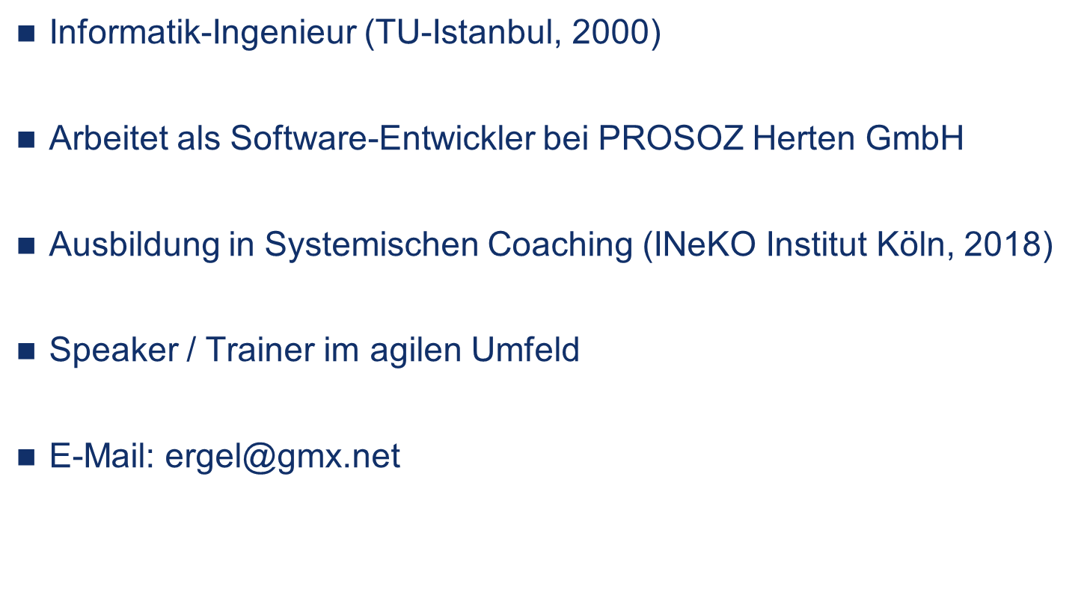

Slide 4
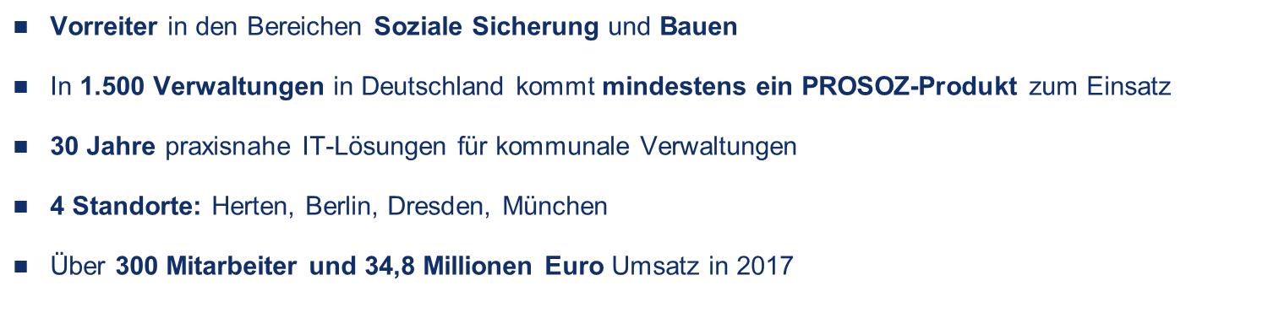
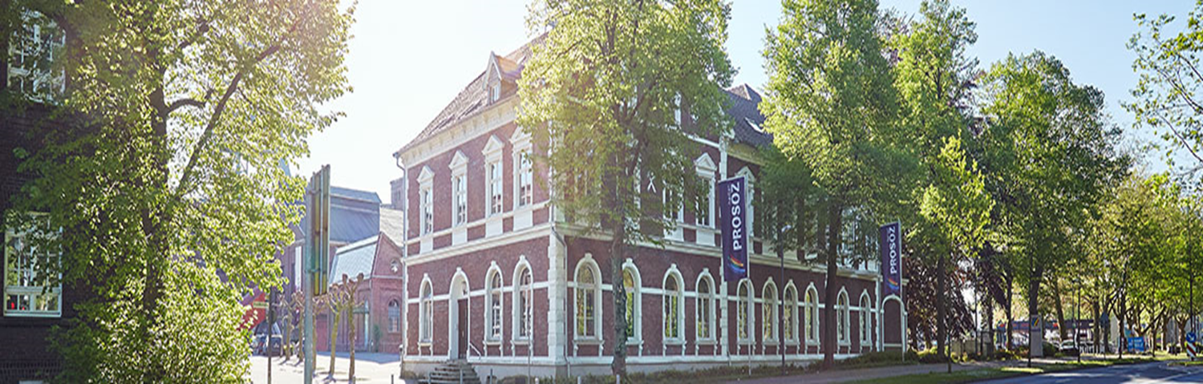
PROSOZ Herten GmbH

Slide 5

Kämpfen als Lebensphilosophie

Slide 6
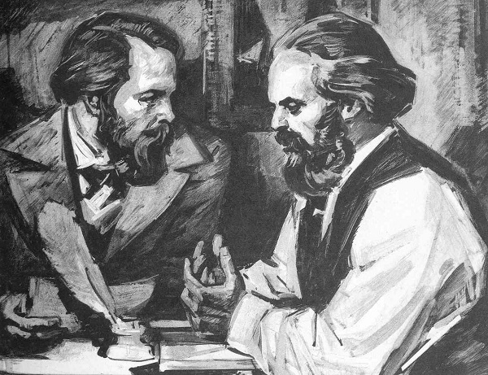
Kämpfen gegen Ungerechtigkeit

Slide 7
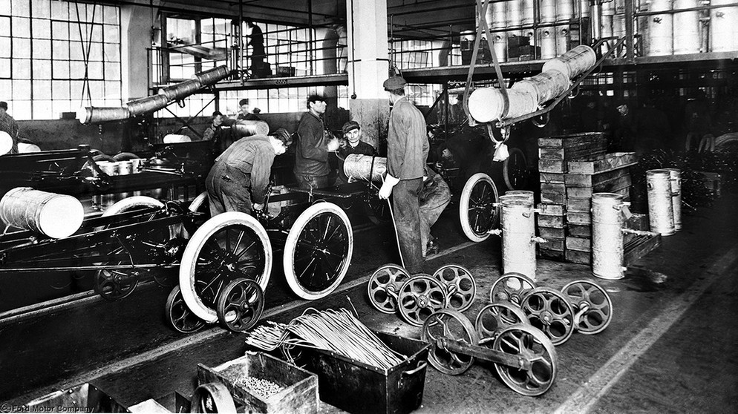
Ford Fließband

Slide 8
"Arbeiter gehorchen ähnlichen Gesetzen wie Teile einer Maschine.
                Frederick Winston Taylor
Weil Denken die schwerste Arbeit ist, die es gibt, beschäftigen sich auch nur wenige damit.
                Henry Ford

Slide 9
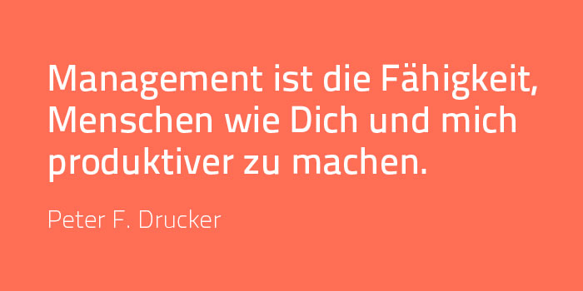

Slide 10
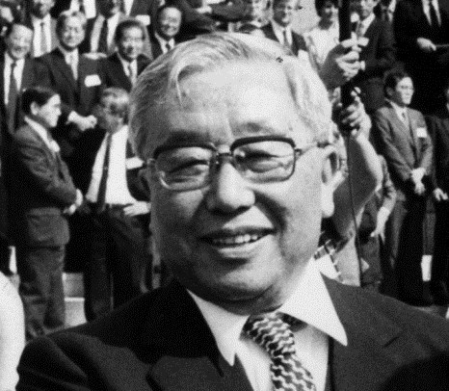
Aiji Toyoda

Slide 11
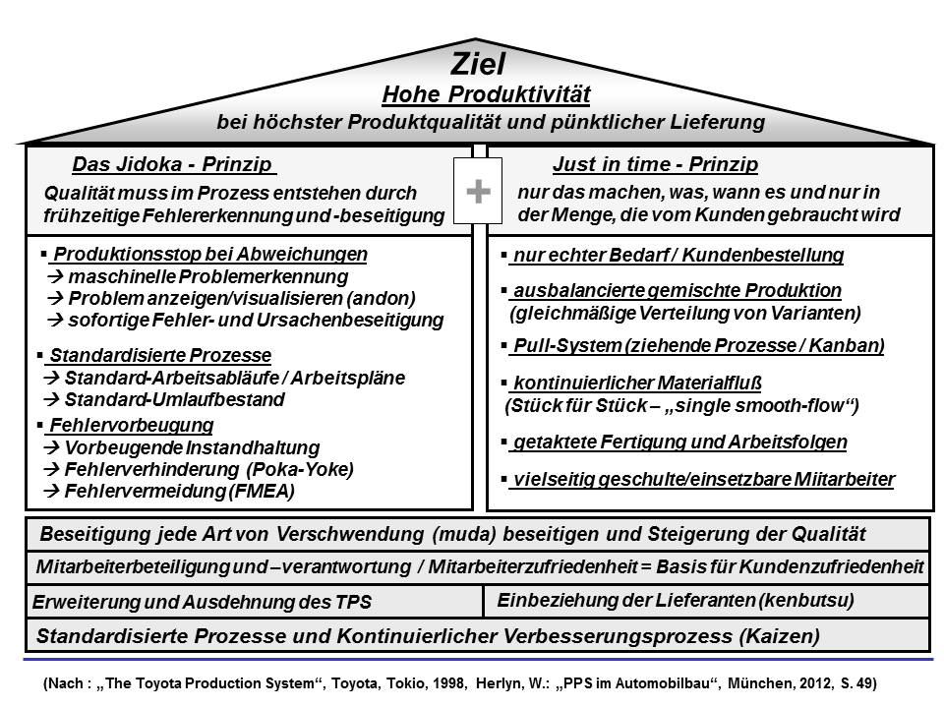
Toyota-Produktionssystem

Slide 12
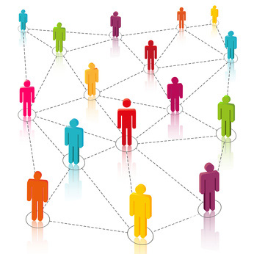
Systemische Sichtweise

Slide 13
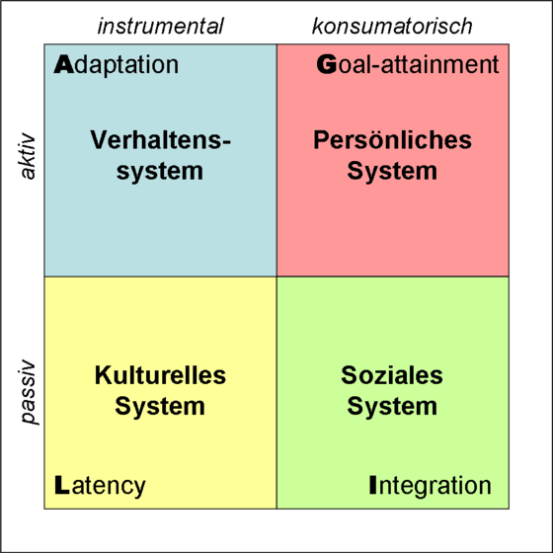
AGIL-Schema
Notes:
Das AGIL-Schema ist ein systemtheoretisches Modell, das in den 1950er Jahren von dem amerikanischen Soziologen Talcott Parsons entwickelt wurde. Es beschreibt systematisch die Grundfunktionen, die ein jedes System zur Selbsterhaltung erfüllen muss. Zunächst als Grundlage einer Handlungstheorie entworfen, übertrug Parsons das AGIL-Schema in späteren Arbeiten auch auf soziale Systeme.

Slide 14
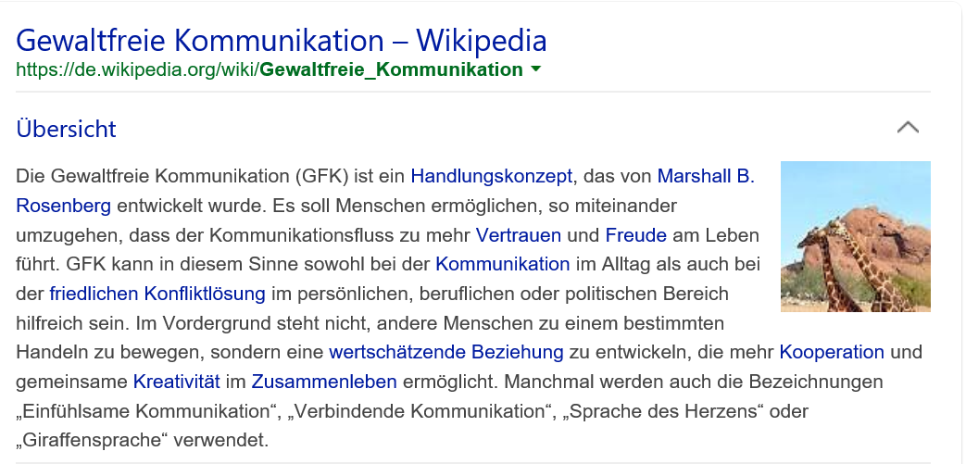
Homo Homini Giraffa

Slide 15
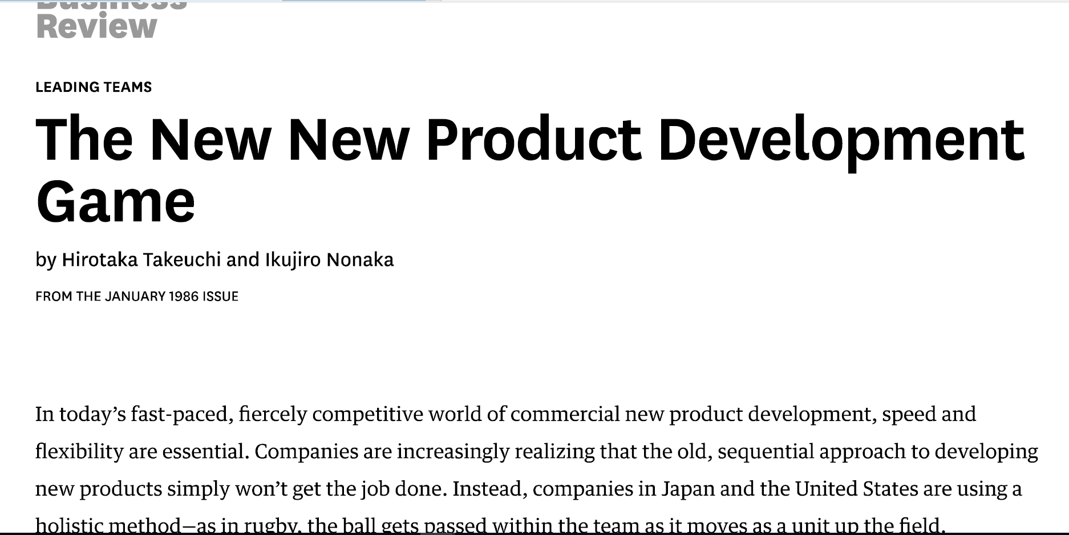

Slide 16
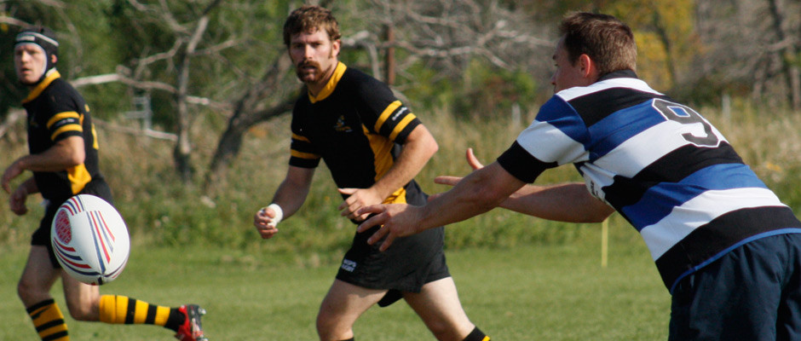
New new product development game

Slide 17
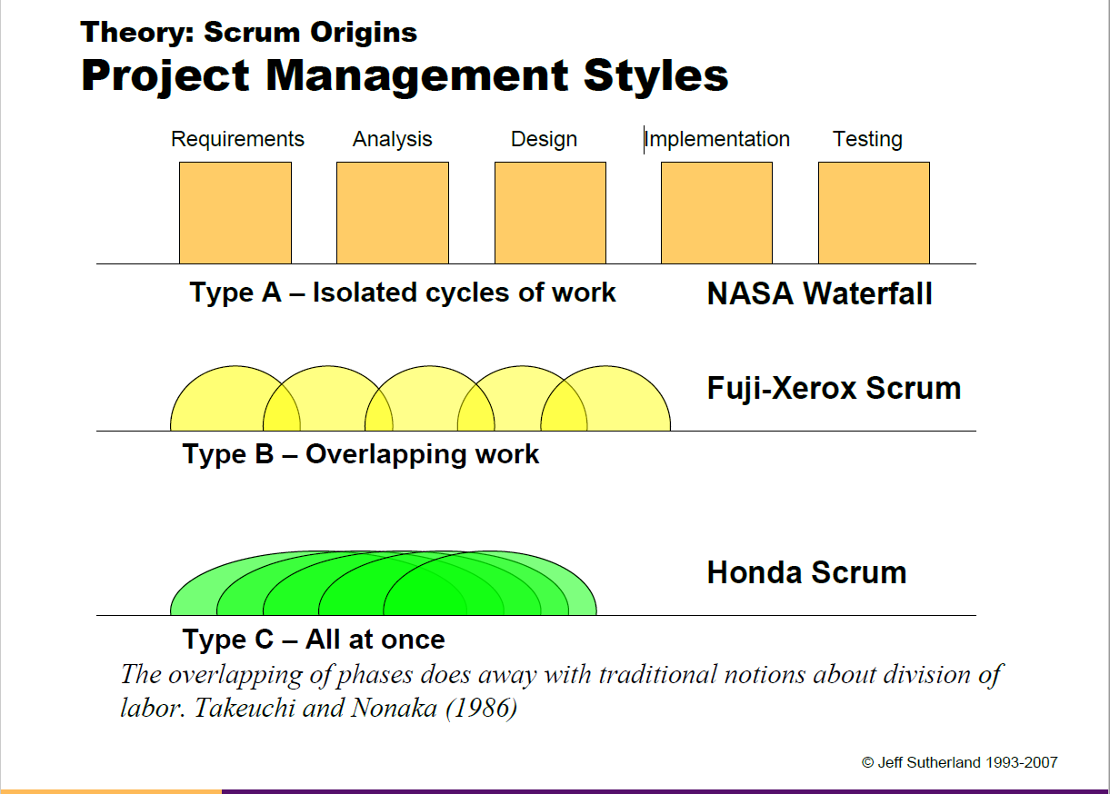
SCRUM

Slide 18
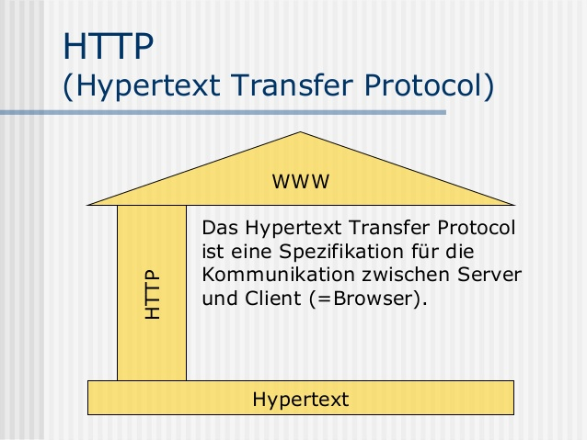
Hypertext Transfer Protocol

Slide 19
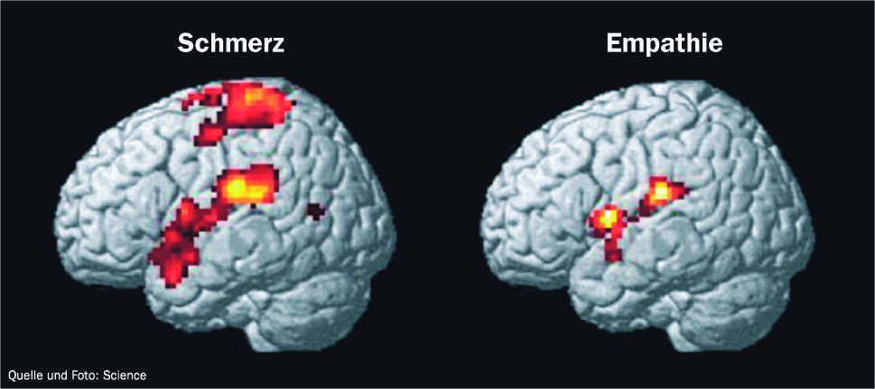
Spiegelneuronen
Notes:
Ein Spiegelneuron (Plural: Spiegelneurone oder Spiegelneuronen) ist eine Nervenzelle, die im Gehirn von Primaten beim Betrachten eines Vorgangs das gleiche Aktivitätsmuster aufweist, wie es entstünde, wenn dieser Vorgang nicht bloß (passiv) betrachtet, sondern selbst (aktiv) durchgeführt würde. Auch Geräusche, welche mit bestimmten Handlungen assoziiert sind, verursachen bei einem Spiegelneuron dasselbe Aktivitätsmuster, welches die aktive Handlung verursachen würde. Seit ihrer Entdeckung im Jahr 1995 herrscht eine Debatte darüber, inwieweit Spiegelneurone zu den Fähigkeiten der Empathie und Imitation bei Primaten beitragen.

Slide 20
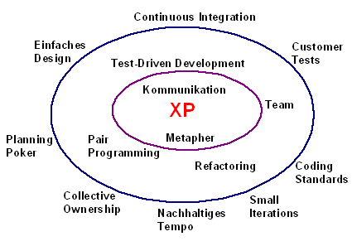
Extreme

Slide 21
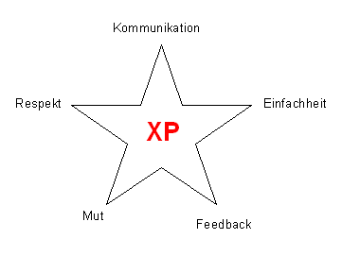
Extreme Programming - Werte

Slide 22
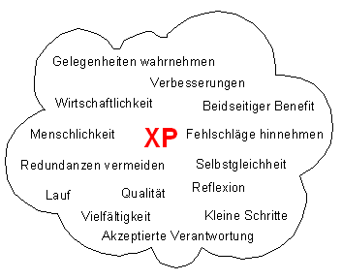
Extreme Programming - Prinzipien

Slide 23
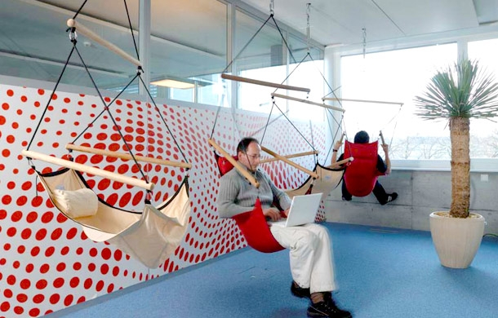
Unternehmenskultur beim Google

Slide 24
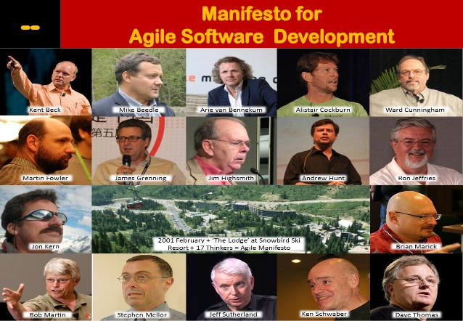

Slide 25

Agilität ist eine Frage der Haltung

Slide 26

New Work

Slide 27

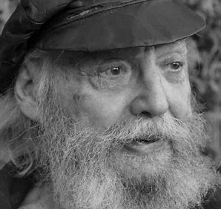

Slide 28
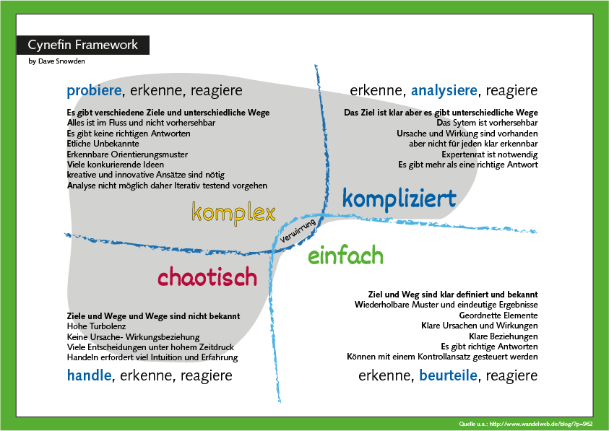
Das Cynefin-Modell
Notes:
(Das Cynefin-Modell) ermöglicht, aus einer Situation Sinn zu machen und einen adäquaten Ansatz zu finden.“

Slide 29
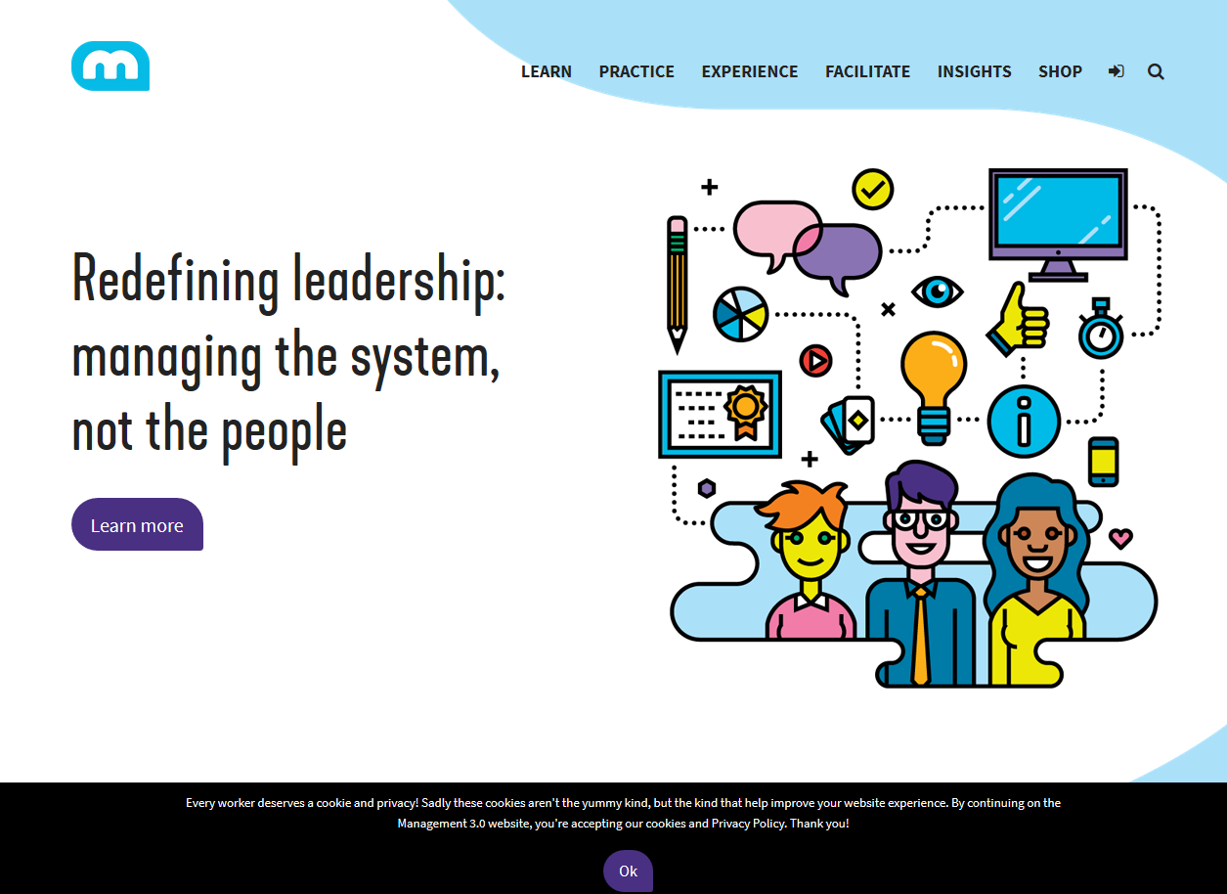
Management 3.0

Slide 30

Digitalisierung

Slide 31

Was kommt in die Zukunft?

Slide 32


Slide 33
Empfehlungen
https://www.scruminc.com/takeuchi-and-nonaka-roots-of-scrum/
Extreme Programming Explained (Kent Beck)
http://damiantgordon.com/Methodologies/Papers/Extreme%20Programming%20A%20Humanistic%20Discipline%20of%20Software%20Development.pdf
http://www.agilepractice.eu/wp-content/uploads/2016/09/Product-Development-Scrum-1986.pdf
https://www.youtube.com/watch?v=29IoGFD86QM
https://management30.com/learn/

Slide 34
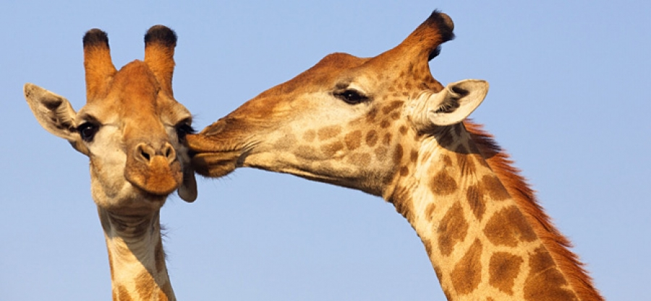
Vielen Dank für eure Aufmerksamkeit.
34

Slide 35

Ich bitte um dein Feedback

